Slide 1
NGC 7623, 13.9 등급
(잘 보면 보였을 듯. 보려고 안함...)
특징 있는 모양의 별
특징 있는
모양의 별
NGC 7631
13.8 등급
NGC 7626
12.8 등급
NGC 7619
12.7 등급
IC 5309
15 등급
NGC 7611
14 등급
7 등급 별

Slide 2
NGC 7612, 14 등급
(사진 위쪽에 있다)
NGC 7623, 13.9 등급
(잘 보면 보였을 듯. 보려고 안함...)
특징 있는 모양의 별
특징 있는
모양의 별
NGC 7631
13.8 등급
NGC 7626
12.8 등급
NGC 7619
12.7 등급
IC 5309
15 등급
NGC 7611
14 등급
7 등급 별

Slide 3
페가수스
두 별 사이의 중간
7등급 별을 찾음
물고기

Slide 4
마차부
히아데스
목성
오리온
2024년 9월 29일 01:30 분경
화천의 하늘

Slide 5
화성
카스트로
폴룩스
쌍동이
작은개
큰곰 앞발
프로키온
M44 / 게자리
큰곰 뒷발
2024년 9월 29일 03:30 분경
화천의 하늘
산 아래 그뭄달

Slide 6
안드로메다 은하
이중 성단
2024년 9월 28일 20:35
화천의 은하수

Slide 8
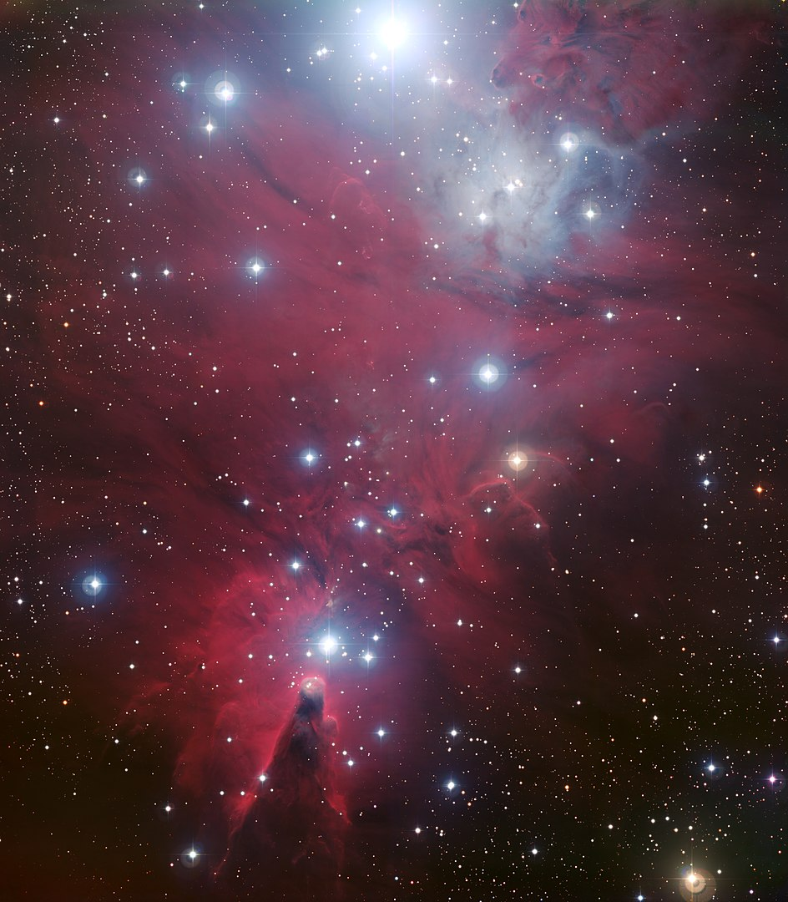
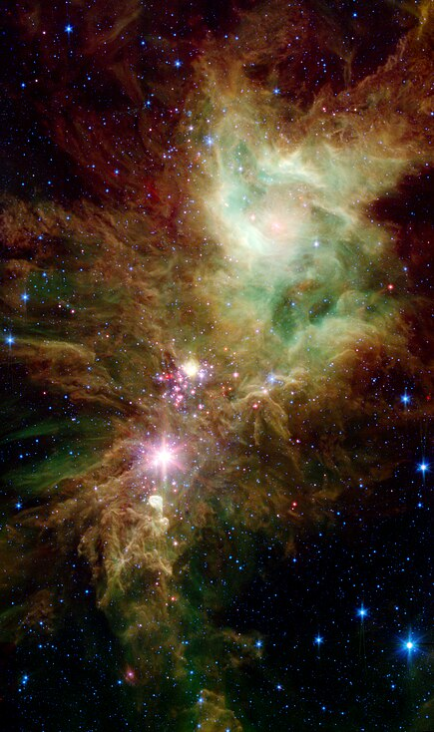
적외선 스피처 우주 망원경 사진
여우 모피 성운
가시광선 사진에선
붉은 색의 먼지 구름만 보임
눈결정 성단
원뿔 성운

Slide 9
스피처 우주 망원경 적외선 사진
??
여우 모피 성운
눈결정 성단
??
가시광선 사진에선
붉은 색의 먼지 구름만 보임
원뿔 성운

